Slide 1
〇記功以下（嘉獎1次、嘉獎2次、記功1次、記功2次）
╳ 懲處、記一大功、一次記二大功

Slide 2
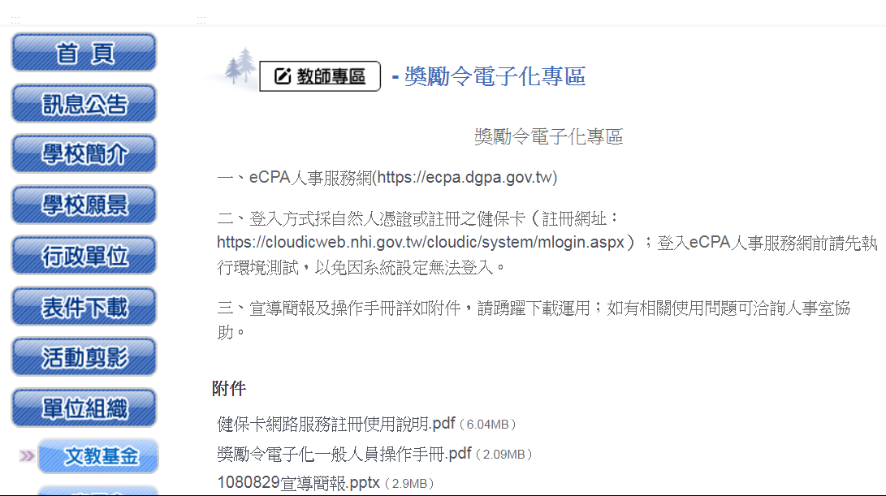
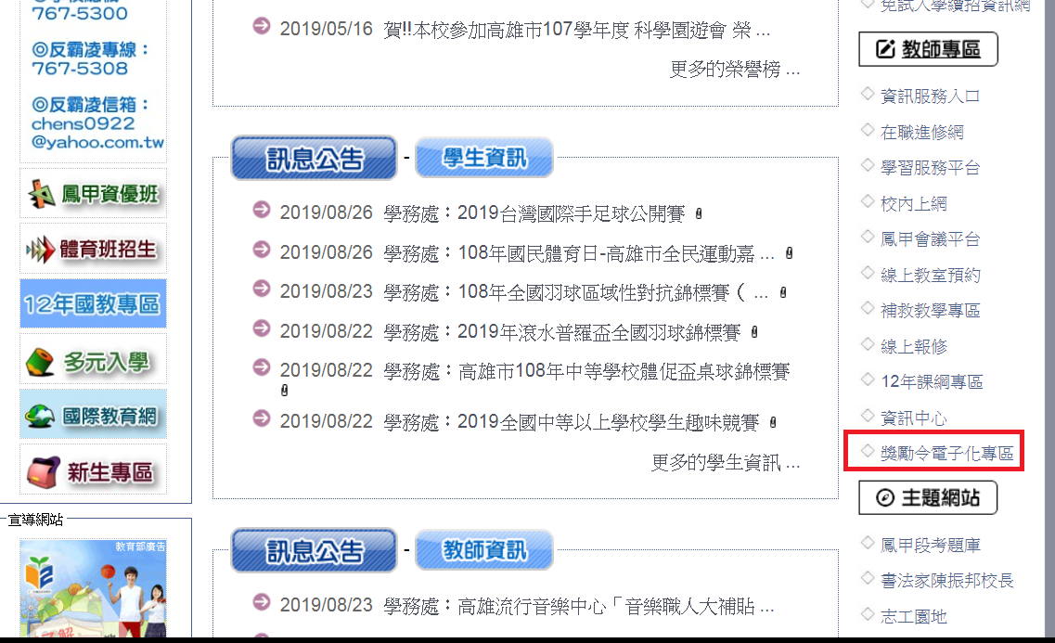
校網>教師專區>獎勵令電子化專區

Slide 3
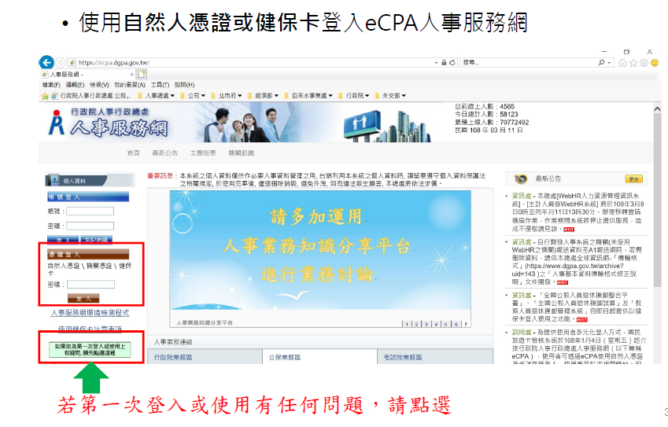
登入人事服務網(https://ecpa.dgpa.gov.tw)
小提醒
僅有此二種登入方式。
使用健保卡登入，需先完成健保卡線上註冊手續，註冊操作方式業掛架校網供參。

Slide 4
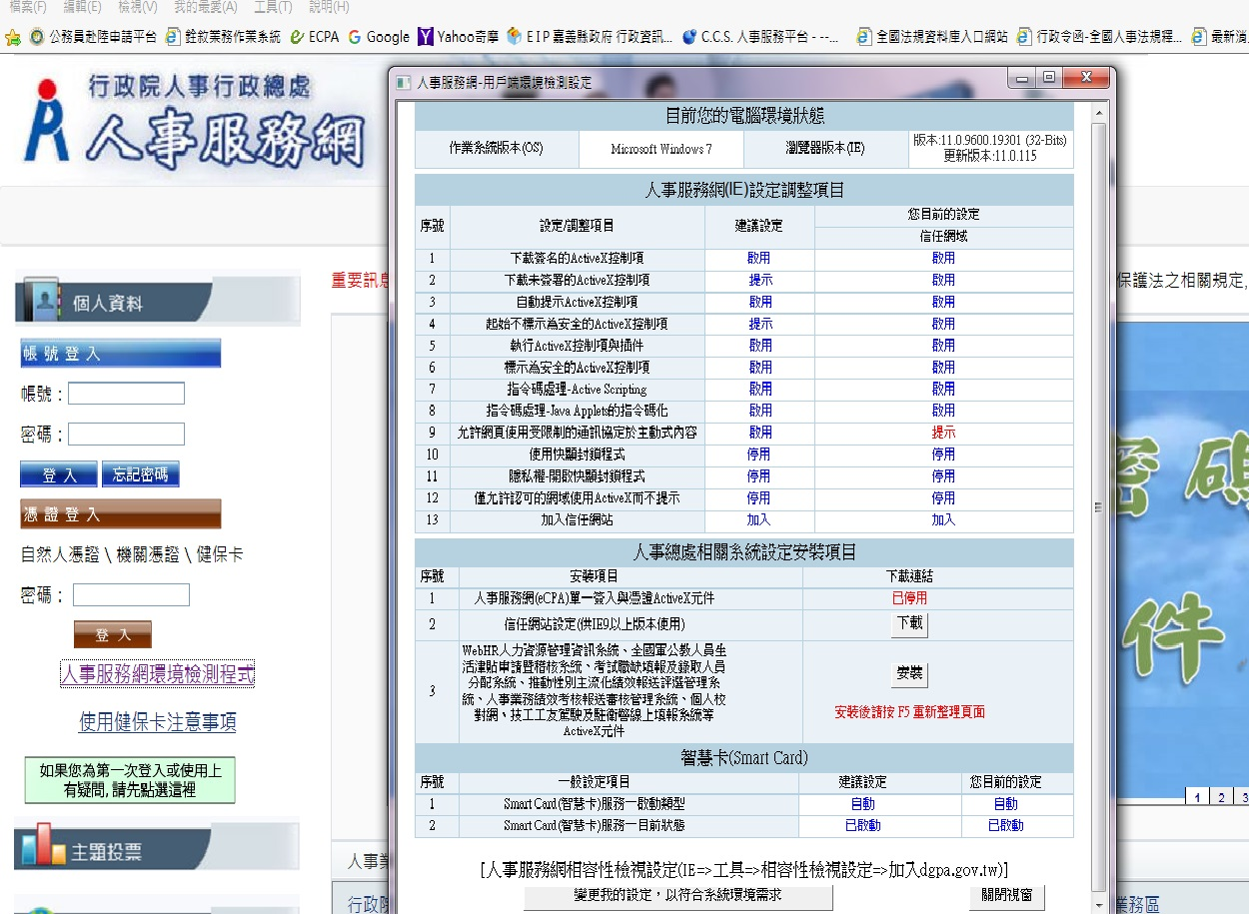
首次登入請先執行人事服務網環境檢測程式，並設定信任網站及相容性。
1.
2.

Slide 5
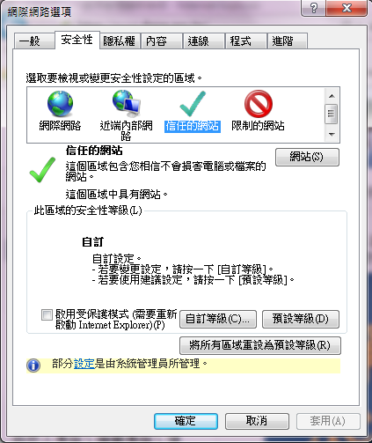
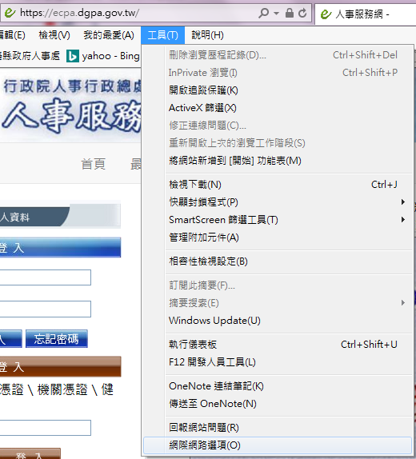
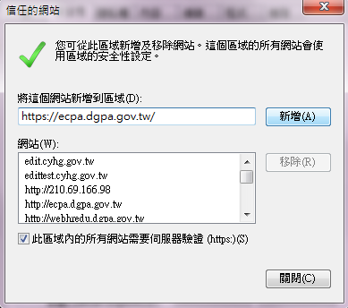
5.
3.
6.
8.
7.
4.

Slide 6
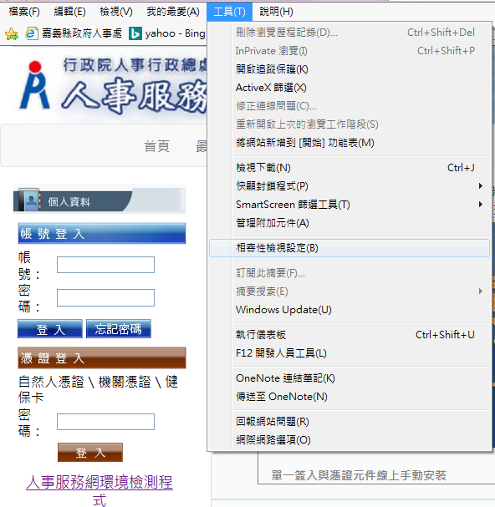
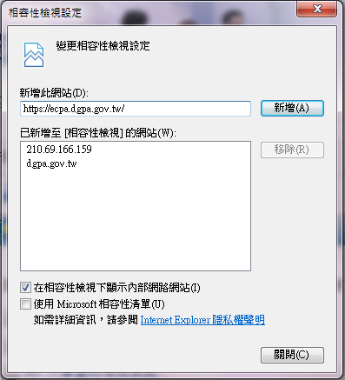
9.
10.

Slide 7
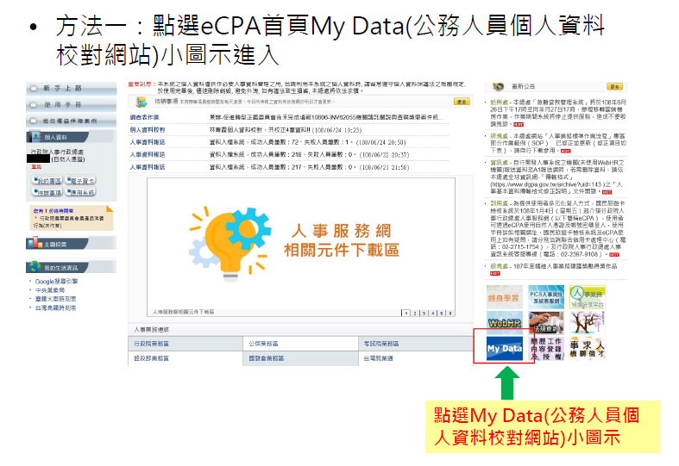
點選首頁右小方My Data小圖示
方法二
點選應用系統>點選B5公務人員個人資料校對網

Slide 8
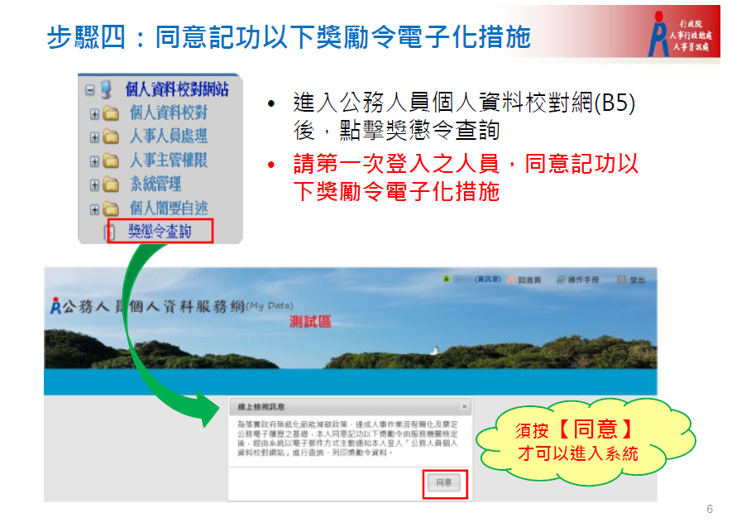
點選同意獎勵令電子化措施
系統頁面左邊功能列
3

Slide 9
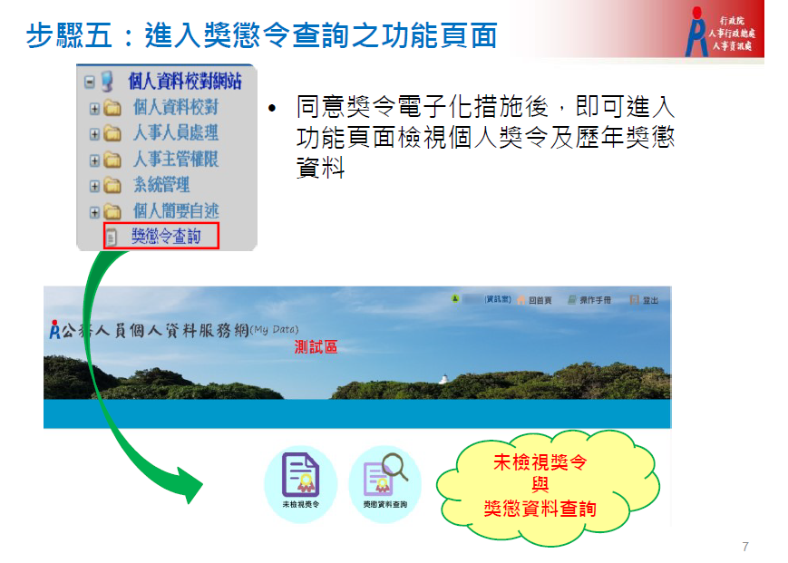
使用獎勵令電子化功能
3

Slide 10

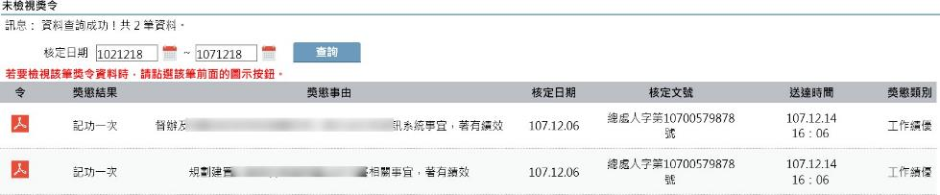
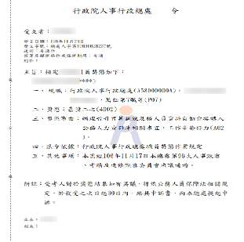
個人資料校對網-未檢視獎令
未檢視獎令
只顯示使用者本人
嘉獎一次、嘉獎二次與記功 一次、記功二次的待檢視獎
勵資料
按列印時，即完成該筆 獎令檢視，系統會自動 寫入獎令檢視時間
12

Slide 11
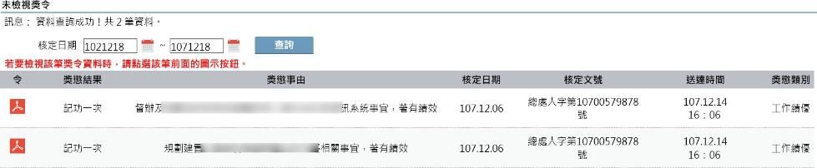
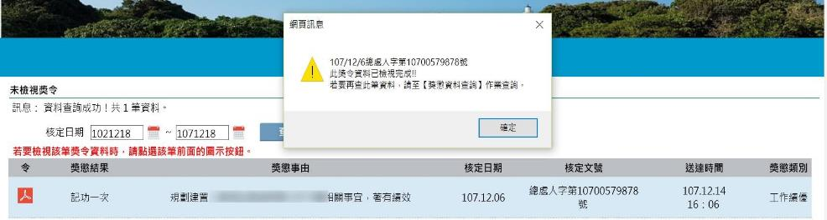
個人資料校對網-未檢視獎令
列印獎令後，該筆獎令資料會從
「未檢視獎令」之功能區移除。
若要再次檢視該筆獎令，請至
「獎懲資料查詢」功能檢視。
13

Slide 12
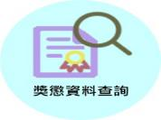
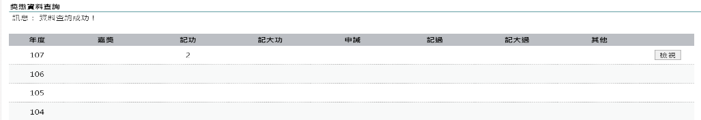
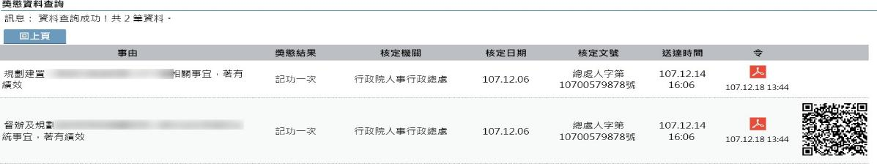
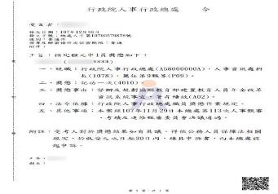
個人資料校對網-獎懲資料查詢
獎懲資料查詢(已檢視過之資料)
顯示使用者獎勵與懲處的各年
度統計數字
點選帶出
明細
顯示該年度獎懲 明細
已檢視過之獎令資料，
可以列印獎懲令，並顯
示簽收日期時間。

Slide 13
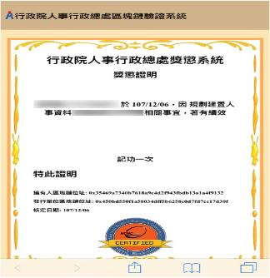
個人資料校對網-獎懲資料查詢
獎懲資料查詢(區塊鏈驗證)
顯示使用者獎勵與懲處的各年
度統計數字
顯示該年度獎懲 明細
手機拍照QR Code
顯示獎懲資訊
15

Slide 14
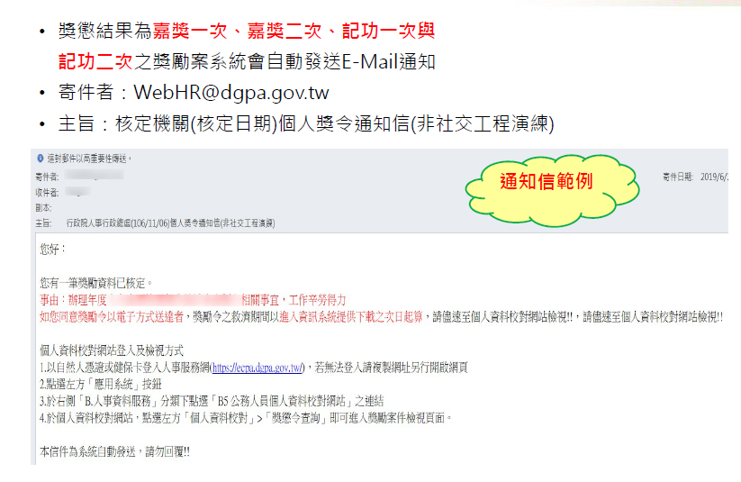
電子化獎勵令核定通知

Slide 15
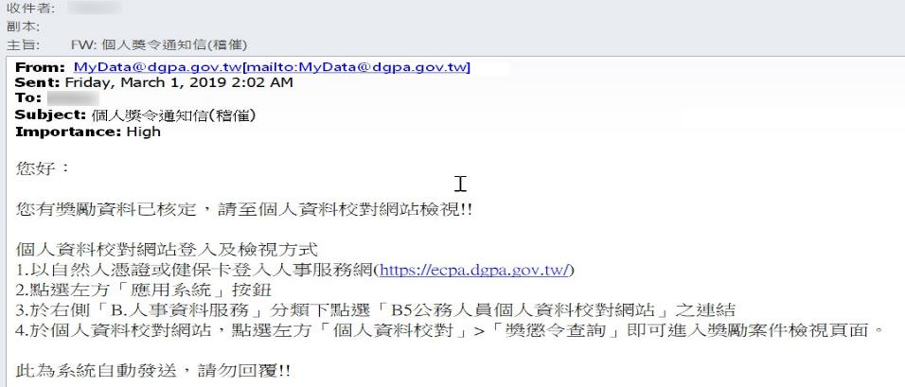
電子化獎勵令尚未檢視通知
每月1日，系統會針對
10天以前尚未檢視的獎 令，自動發送通知。

Slide 16
※eCPA人事服務網連結及操作手冊等資料業掛架本校校網>教師專區>獎勵令電子化專區，歡迎下載運用。
謝謝聆聽
使用相關問題，請洽人事室。

